Slide 1
Муниципальное бюджетное дошкольное образовательное учреждение муниципального образования г.Саяногорск
детский сад №29 «У Лукоморья»
Годовой аналитический отчёт
за 2021 – 2022 учебный год
Учителя-логопеды : Титова А.Н
Кокоткина А.В

Slide 2
Цель и задачи
2021-2022 учебного года
Цель: устранить дефекты звукопроизношения; создать условия для формирования правильного речевого развития дошкольников.
Задачи:
-своевременное выявление нарушений развития речи воспитанников;
-определение их уровня и характера;
-устранение выявленных нарушений;
-распространение специальных знаний по логопедии среди педагогических работников и родителей.

Slide 3
Направления деятельности
Диагностическое
Коррекционно - развивающее
Консультативное направление
Методическая работа
Документация

Slide 4
Диагностическое направление
Логопедическое обследование детей в начале учебного года;
Составление индивидуальных маршрутов коррекционно – развивающей работы по результатам логопедического заключения;
Логопедическое обследование детей в середине года с целью выявления динамики и коррекции образовательных маршрутов развития детей;
Логопедическое обследование детей в конце учебного года.

Slide 5
Эффективность коррекционно-логопедической работы с детьми старших групп комбинированной направленности
«Умка» и «Почемучка» за 2021-2022г

Slide 6
Эффективность коррекционно-логопедической работы с детьми старшей группы компенсирующей направленности
«Колокольчик» за 2021-2022г

Slide 7
Эффективность коррекционно-логопедической работы с детьми подготовительных групп компенсирующей направленности
«Золотой ключик» и «Солнышко» за 2021-2022г

Slide 8
Коррекционно – развивающее направление
по формированию правильного звукопроизношения;
по формированию фонематических процессов;
по формированию лексико-грамматических категорий и связной речи;
по формированию навыка звукового анализа и синтеза.

Slide 9


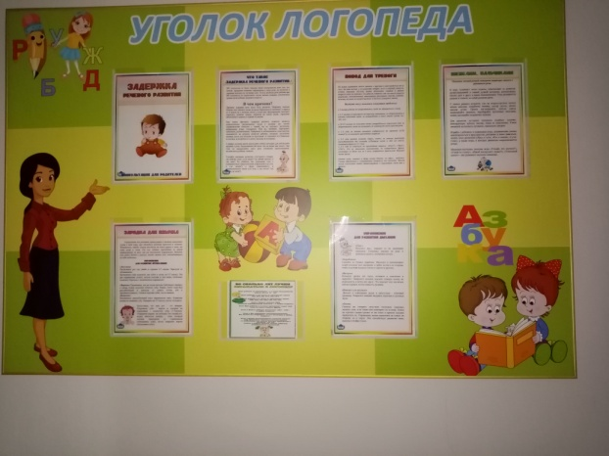
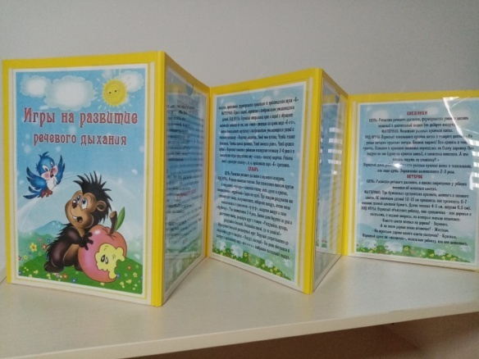
-
Консультативное направление
Ознакомление воспитателей и специалистов с итогами диагностики детей группы;
Совместное планирование по взаимодействию в реализации коррекционных мероприятий специалистов ОУ
Консультации для воспитателей
Консультации для родителей
Размещение информации для родителей в папке групп по темам

Slide 10
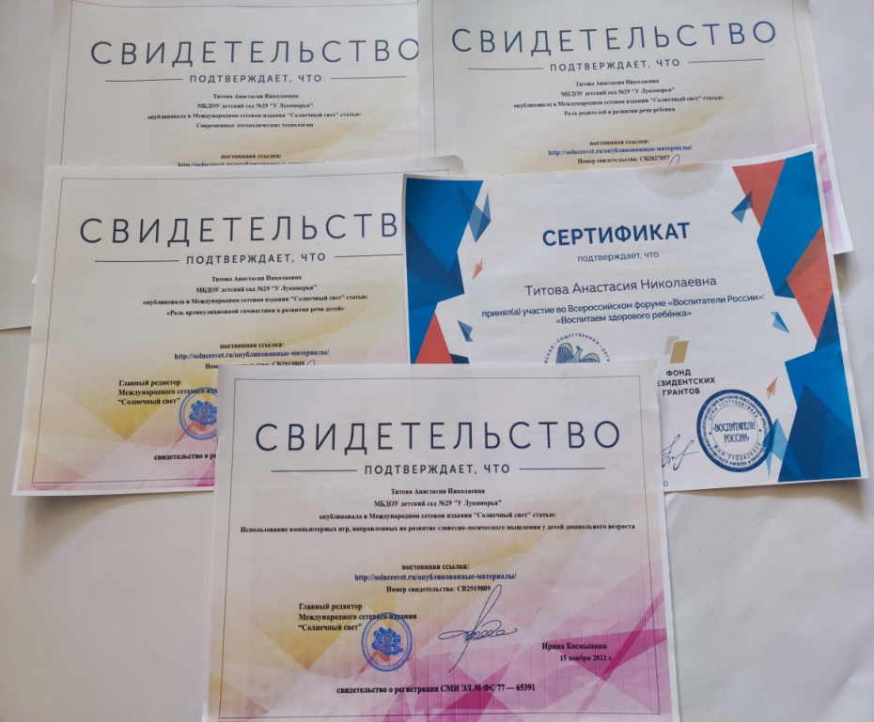
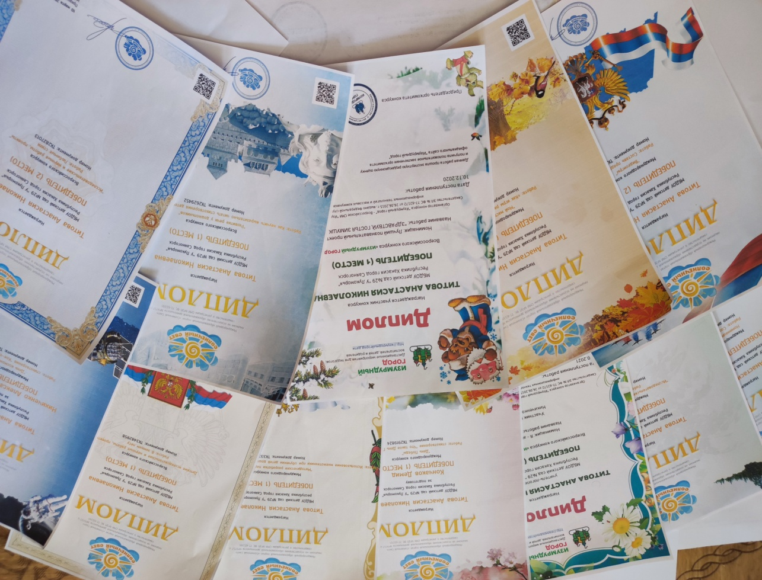
Методическая работа

Slide 11
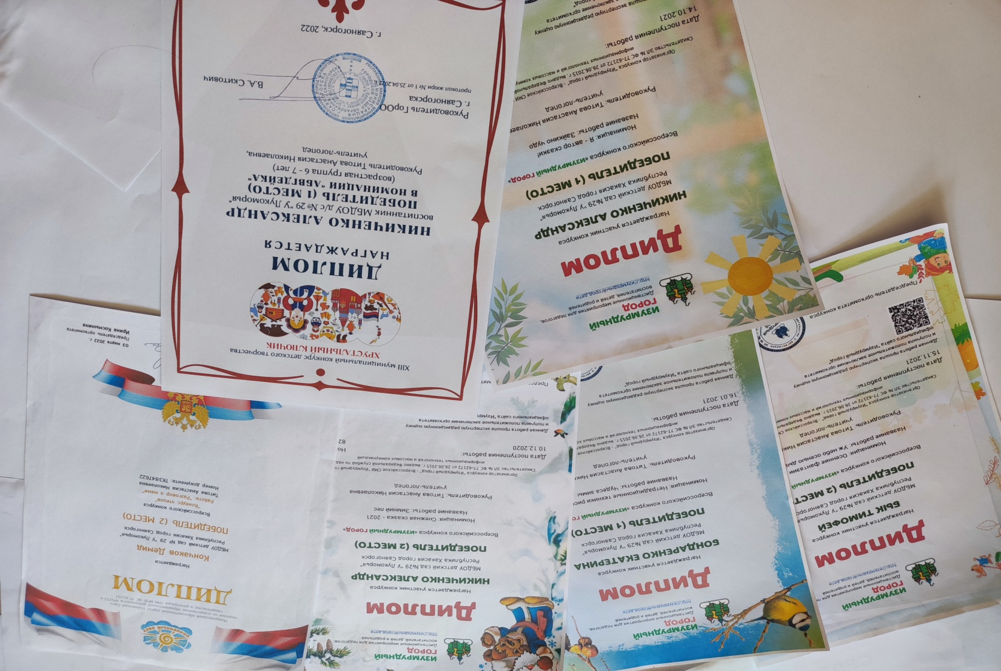
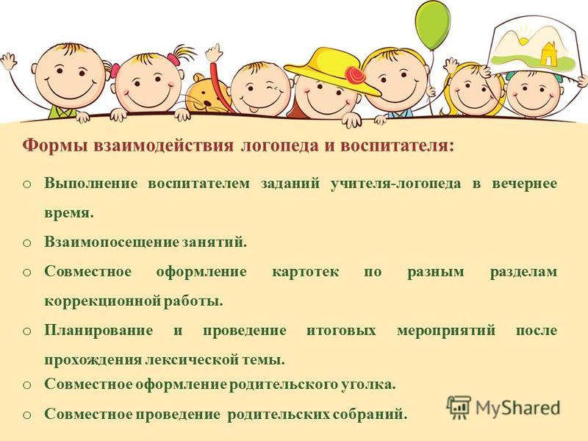
Достижения воспитанников

Slide 12


